Slide 1
Reporte del Editor Principal del Proyecto de la Carta Batimétrica Internacional del Mar Caribe y Golfo de México (IBCCA)
17ª Reunión de la MACHC
Félix Frías Ibarra
felix.frias@inegi.org.mx
Diciembre 2016

Slide 2
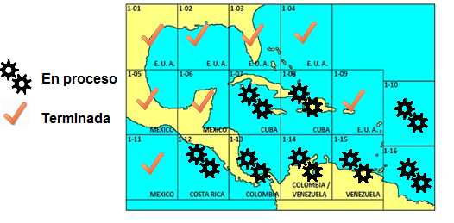
Edición de hojas del proyecto IBCCA
Edición de archivos vectoriales y generación de archivos en formato PDF de las hojas con clave:
1-01, 1-02, 1-03, 1-04, 1-05, 1-06, 1-09 y 1-11.
La disponibilidad de archivos será a partir de Febrero de 2017 en el sitio de internet de INEGI.
para acceder a la información del Proyecto IBCCA es a través del link:
http://www.inegi.org.mx/geo/contenidos/datosrelieve/submarino/batrimetrica_int.aspx

Slide 3
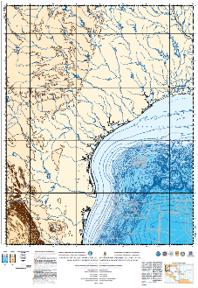
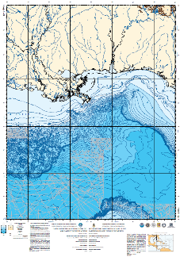
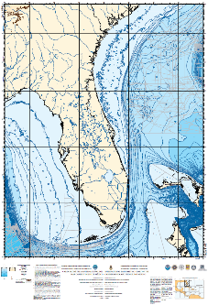
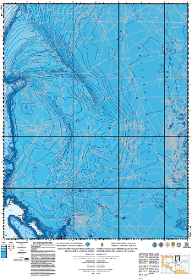
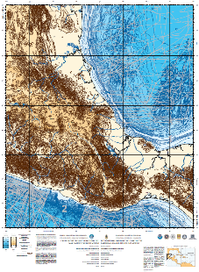
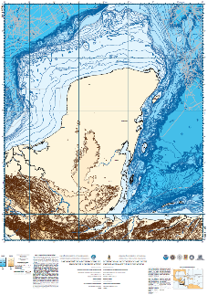
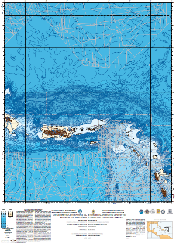
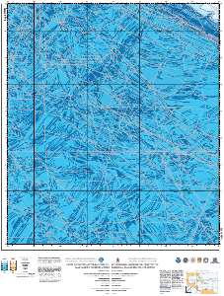
Edición de hojas del proyecto IBCCA

Slide 4
Avance general de las cartas del proyecto IBCCA en 2014
En el presente año se dio continuidad a la comunicación establecida en 2013 con los miembros del Comité Editorial de Colombia, Cuba y Costa Rica para el seguimiento y fortalecimiento del intercambio de información en los trabajos del proceso de Edición Cartográfica en el INEGI.
A nivel general el avance en 2016 con Colombia y Cuba, es el siguiente:
Estado de avance IBCCA
Hoja | Responsable | Actividad realizada | Fecha factible edición en formato PDF
1-07* | Cuba | Integración y corrección de archivos vectoriales | dic-17
1-08* | Cuba | Integración y corrección de archivos vectoriales | dic-17
1-13* | Colombia | Integración y corrección de archivos vectoriales | dic-17
* Se requiere atender con la Presidencia del Comité Editorial aspectos relacionados con ligas (traslapos) con hojas contiguas.

Slide 5
Hojas de IBCCA, en proceso de revisión por coordinadores científicos
El Editor Principal ha dado seguimiento durante el año, con el presidente del Comité Editorial, acerca de las hojas 1-10, 1-12, 1-14, 1-15 y 1-16.
Programación hojas faltantes
Hoja | Responsable | 100% Avance Edición / Vectorial | Impresión | Observaciones | Factible fecha de término
1-10 |  | 80 | Por definir | No han reportado avances | Por definir
1-12 | Costa Rica | 100 | Por definir | Bajo revisión, pendiente actualizaciones | Por definir
1-14 | Colombia / Venezuela | 100 | Por definir | Proceso de re-edición | Por definir
1-15 | Venezuela | 100 | Por definir | Proceso de re-edición | Por definir
1-16 |  | 80 | Por definir | No han reportado avances | Por definir

Slide 6
Programa de revisión de pruebas de color, hojas en reedición y hojas compiladas (RESUMEN)
Programación de Actividades
Hoja | Responsable | 100% Avance Edición / Vectorial | Impresión | Actividad 2015 | Actividad 2016 | Fecha factible de término
1-01 | Estados Unidos de América | 100 |  | Definición NFRS en la liga | Edición en formato PDF (Concluida) | Dic-16
1-02 | Estados Unidos de América | 100 |  | Definición NFRS en la liga | Edición en formato PDF (Concluida) | Dic-16
1-03 | Estados Unidos de América | 100 |  | Definición NFRS en la liga | Edición en formato PDF (Concluida) | Dic-16
1-04 | Estados Unidos de América | 100 | 100 |  | Edición en formato PDF (Concluida) | Dic-16
1-05 | México | 100 | 100 |  | Edición en formato PDF (Concluida) | Dic-16
1-06 | México | 100 |  | Definición NFRS en la liga | Edición en formato PDF (Concluida) | Dic-16
1-07 | Cuba | 100 |  | Generación de nueva prueba de color en base a información proporcionada por Cuba en octubre de 2014 | Integración de archivos Vectoriales | Dic-17
1-08 | Cuba | 100 |  | Generación de nueva prueba de color en base a información proporcionada por Cuba en octubre de 2014 | Integración de archivos Vectoriales | Dic-17
1-09 | Estados Unidos de América | 100 | 100 |  | Edición en formato PDF (Concluida) | Dic-16
1-10 | Holanda | 80 |  | Recibir la información por parte del Coordinador científico y concluir compilación | En proceso | Pendiente
1-11 | México | 100 | 100 |  | Edición en formato PDF (Concluida) | Dic-16
1-12 | Costa Rica | 100 |  | Concluir reedición | En proceso | Dic-17
1-13 | Colombia | 100 |  | Generación de nueva prueba de color en base a información proporcionada por Cuba en octubre de 2014 | En proceso | Dic-17
1-14 | Colombia / Venezuela | 100 |  | Concluir reedición | En proceso | Pendiente
1-15 | Venezuela | 100 |  | Concluir reedición | En proceso | Pendiente
1-16 | Surinam | 80 |  | Recibir la información por parte del Coordinador científico y concluir compilación | En proceso | Pendiente

